Slide 1

TOÁN 4
Tập 2
Tuần 20
Bài 57: Phân số bằng nhau
Tiết 2

Slide 2



Slide 3


trúc
Gấu
thử
tài

Slide 4

HƯỚNG DẪN
- GV click vào màn hình để xuất hiện câu hỏi.
- Click vào ô đáp án để chọn đáp án đúng.
- GV click vào chú gấu trúc để chuyển sang câu hỏi tiếp theo.

Slide 5







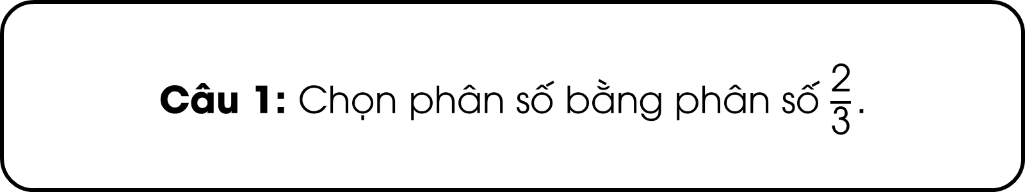
Câu 1: Chọn phân số bằng phân số $\frac{\text{2}}{\text{3}}.$
A. $\frac{\text{4}}{\text{3}}$
B. $\frac{\text{3}}{\text{6}}$
C. $\frac{\text{4}}{\text{6}}$
D. $\frac{\text{3}}{\text{2}}$
Notes:
Hướng dẫn GV click vào bông hoa tương ứng để chọn đáp án đúng.

Slide 6




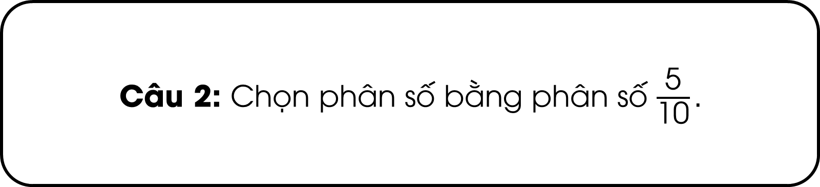
Câu 2: Chọn phân số bằng phân số $\frac{\text{5}}{\text{10}}.$
A. $\frac{\text{10}}{\text{5}}$
B. $\frac{\text{1}}{\text{2}}$
C. $\frac{\text{1}}{\text{10}}$
D. $\frac{\text{5}}{\text{2}}$
Notes:
Hướng dẫn GV click vào bông hoa tương ứng để chọn đáp án đúng.

Slide 7




Câu 3: Chọn cách viết đúng.
A. $\frac{\text{1}}{\text{4}}$ = $\frac{\text{1}}{\text{2}}$
B. $\frac{\text{1}}{\text{6}}$ = $\frac{\text{5}}{\text{12}}$
C. $\frac{\text{2}}{\text{4}}$ = $\frac{\text{3}}{\text{8}}$
D. $\frac{\text{3}}{\text{9}}$ = $\frac{\text{1}}{\text{3}}$
Notes:
Hướng dẫn GV click vào bông hoa tương ứng để chọn đáp án đúng.

Slide 8


MỪNG
CHÚC
CÁC
EM

Slide 9


Slide 10


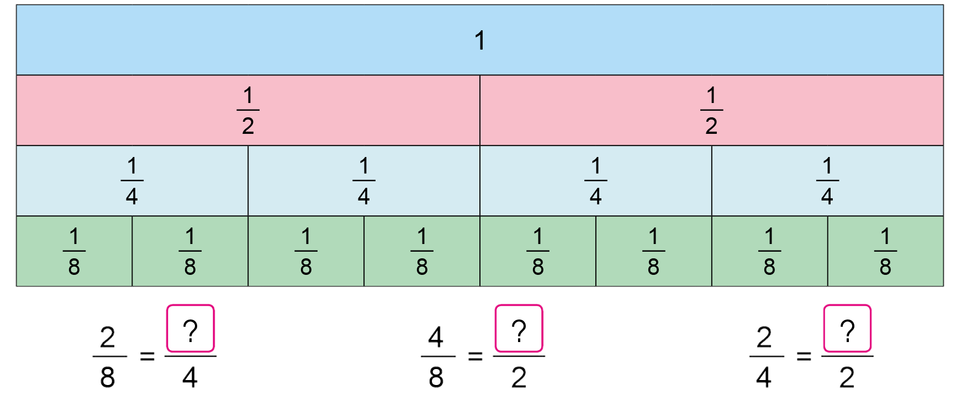
03
a) Quan sát sơ đồ, tìm số thích hợp đặt và :
1
1
1

Slide 11
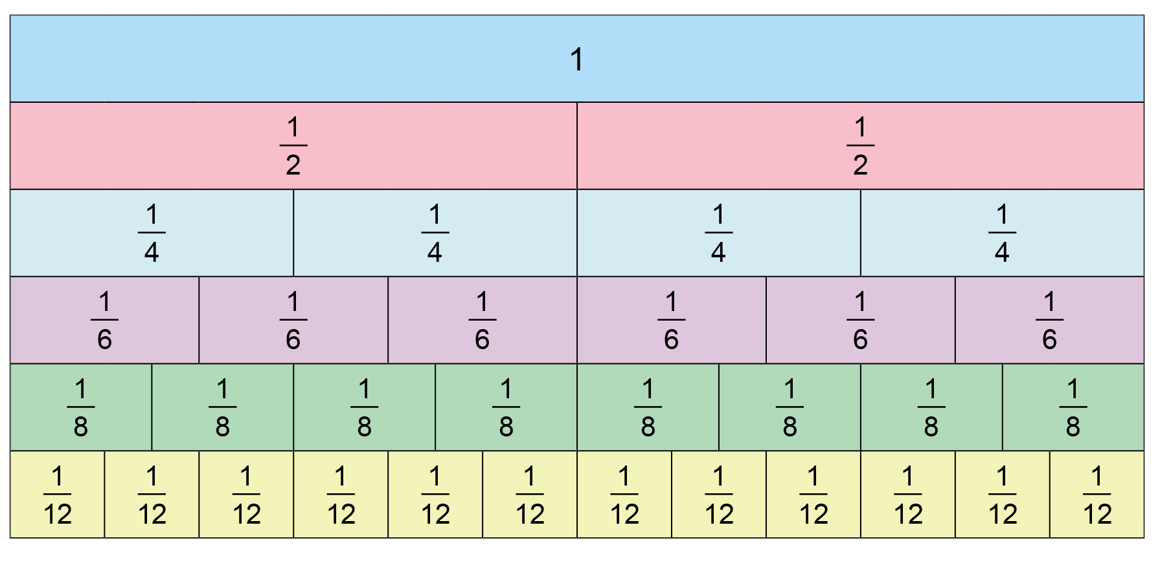
b) Dùng sơ đồ để tìm các phân số bằng mỗi phân số sau: $\frac{\text{1}}{\text{2}}$, $\frac{\text{1}}{\text{4}}$, $\frac{\text{3}}{\text{4}}$.
03
Trả lời
1
2
2
4
3
6
4
8
6
12
=
=
=
=
1
4
2
8
3
12
=
=
3
4
6
8
9
12
=
=

Slide 12


Slide 13
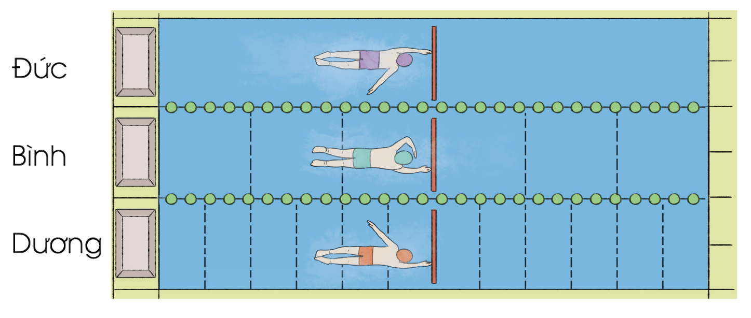
04
Nêu phân số chỉ số phần quãng đường mà mỗi người đã bơi được trong hình vẽ sau và nhận xét:
Nhận xét:
1
2
3
6
6
12
=
=
Vậy ba bạn bơi được những quãng đường như nhau.

Slide 14











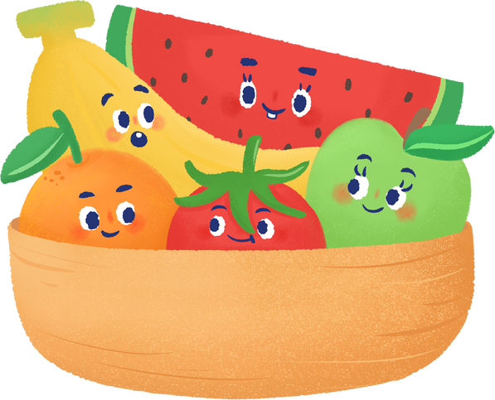


ĐỐ BẠN
Đố bạn những con số bí ẩn đang bị hoa quả che lấp là bao nhiêu? Nếu đoán đúng hoa quả sẽ được thu vào giỏ.
Notes:
Click bất kì để bắt đầu.

Slide 15
4
7
8
14
12
21
=
=
Notes:
Click bất kì để hiện đáp án.

Slide 16
0
5
0
14
=
=
0
Notes:
Click bất kì để hiện đáp án.

Slide 17
8
8
12
12
81
81
1
=
=
=
Notes:
Click bất kì để hiện đáp án.

Slide 18
3
6
9
18
27
54
=
=
Notes:
Click bất kì để hiện đáp án.

Slide 19
25
10
5
2
15
6
=
=

Slide 20

Qua bài học hôm nay, em học được những kiến thức gì?

Slide 21


Slide 22


Ôn tập kiến thức đã học
Hoàn thành bài tập trong VBT
Đọc và chuẩn bị trước Bài 58: Tính chất cơ bản của phân số

Slide 23

Notes:
https://www.youtube.com/@hoc1biet10

Slide 24


